Slide 1
Bijeenkomst 4.
Notes:
Een opmerking vooraf:
In de PowerPoint nemen we alleen dan verwijzingen op als we letterlijk citaten gebruiken, andere verwijzingen naar gebruikte literatuur zijn in de handreiking opgenomen en daar terug te vinden.

Slide 2
Ter voorbereiding
Driehoek met student, schoolopleider (en bij voorkeur ook werkplekbegeleider) en instituutsopleider bespreken het volgende met elkaar:
Ronden het gesprek over De Maat af.
Noteren de gemaakte afspraken, waaronder ook waar de student tussendoor feedback op gaat vragen of wat hij tussendoor al een keer wil laten zien.
Ze reflecteren afzonderlijk en samen wat deze wijze van werken oplevert en waar het nog verbeterd kan worden.

Slide 3
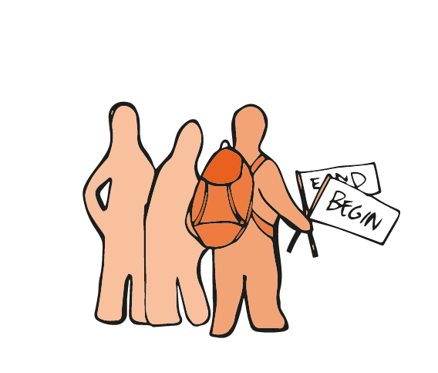
De Leerweg
Bijeenkomst 4
Notes:
In deze vierde bijeenkomst staat De Leerweg centraal.
Naast deze PowerPoint kan in bijeenkomst 4 gebruik gemaakt worden van Digitalk 4, over ‘De Leerweg’. Dit is te vinden op www.platformsamenopleiden.nl/driehoek
Ondersteunend bij deze bijeenkomst is Praatplaat 4. (5.4, pag. 27/28 en bijlage 1, pag. 46). Hier staan ook verwijzingen naar relevante achtergrondinformatie. Praatplaat 4 is ook te downloaden vanaf www.platformsamenopleiden.nl/driehoek
De oefening behorend bij deze bijeenkomst staat beschreven op pag. 39-40 van de handreiking en is als Werkvorm 4. te downloaden vanaf www.platformsamenopleiden.nl/driehoek

Slide 4
Bijeenkomst 4
Welkom en Introductie
Terugblik & vragen
Theoretisch achtergronden: De Leerweg
Oefening: Werken aan De Leerweg
Reflectie
Plenaire terugblik, vooruitblik en afronding
Huiswerk

Slide 5
Terugblik & vragen
Notes:
Terugblik op en vragen naar aanleiding van de derde bijeenkomst over De Maat.

Slide 6
Notes:
Zie handreiking ‘Bouwen aan een samenhangend curriculum voor het opleiden van leraren’, pag. 25 met hoe hierbij (eventueel) de praatplaat 3 ‘De Maat’ bij te gebruiken.

Slide 7
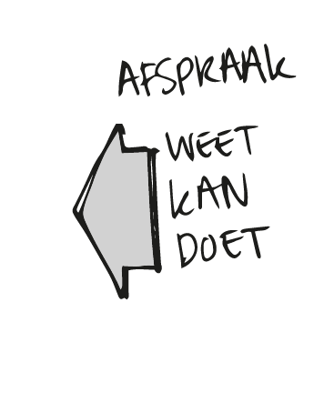
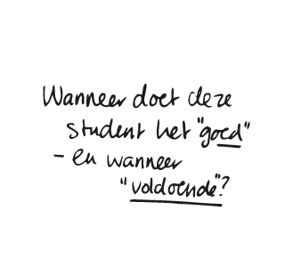
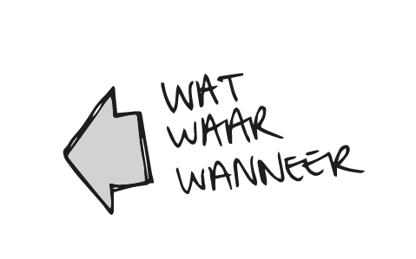
Welke concrete maten c.q. prestaties zijn er geformuleerd?
Notes:
De input voor deze vierde bijeenkomst zijn de door de driehoeken geformuleerde leeropbrengsten (bijeenkomst 2) en de omschreven maat c.q. prestatie (bijeenkomst 3).
Deel en bespreek ‘de maten’ met elkaar.
Zijn ze concreet genoeg geformuleerd?
Is er een relatie met de leeropbrengsten?
Is er rekening gehouden met specifieke kenmerken van de school of de groep waar de student de prestatie gaat laten zien?
Is er rekening gehouden met kenmerken van de student?

Slide 8
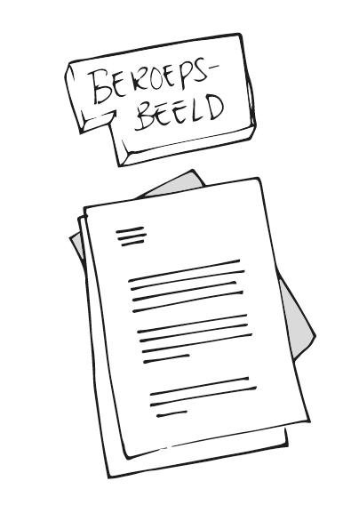
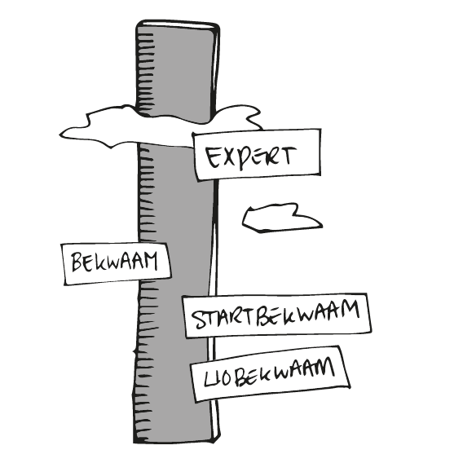
1
2
3
Notes:
Licht nog even de volgorde toe.
In deze bijeenkomst is De Leerweg aan de beurt.

Slide 9
Theoretische achtergronden
Notes:
In bijeenkomst drie staat De Leerweg centraal.
De Leerweg kan aan de hand van de sheets toegelicht worden, of via Digitalk 4. ‘het filmpje over De Leerweg. (www.platformsamenopleiden.nl/driehoek)
De Leerweg wordt toegelicht aan de hand van theoretische inzichten rondom:
Leren (in de praktijk)
Curriculum
Affordance
Agency

Slide 10
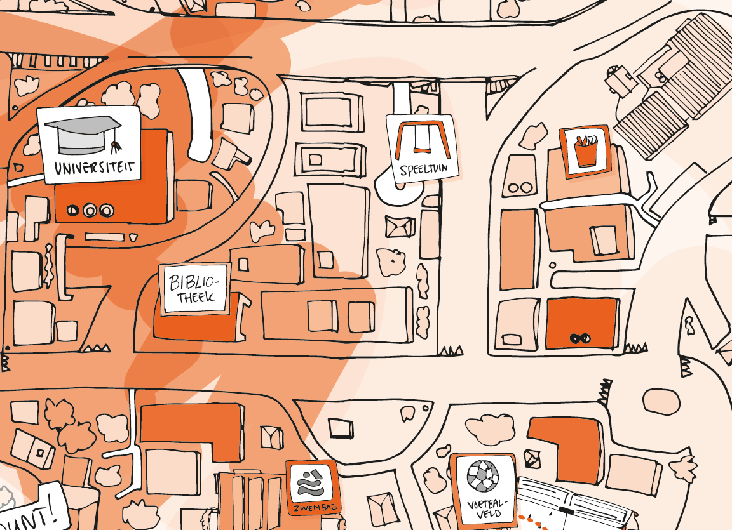
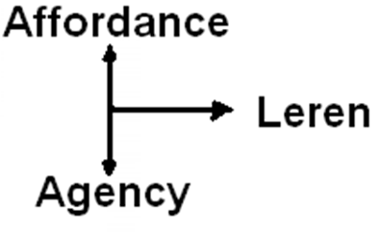
Leren (in de praktijk)
→ affordance
De praktijk als een specifieke verzameling mogelijkheden
→ agency
Een lerende ‘kan’ daar wat mee doen
Notes:
Om de leerweg en de afstemming over de leerweg in het juiste perspectief te plaatsen, is het goed terug te grijpen op wat in de eerste bijeenkomst aan de orde is geweest.
Leren ontstaat uit een samenspel tussen het individu en de omgeving, tussen agency en affordance.
Een hele rijke leeromgeving is nog geen garantie dat er geleerd wordt, dat hangt ook af van wat de lerende er mee doet. En andersom geldt ook, dat een minder rijke leeromgeving toch leermogelijkheden biedt voor een lerende, omdat hij zelf er heel veel mee kan en uithaalt.
Affordance is de term die Billett gebruikt om de uitnodigende kwaliteiten van de werkplek als leeromgeving mee te beschrijven. “How workplaces invite individuals or cohorts of individuals to participate in and learn through work can be understood in terms of how they are afforded opportunities to engage in activities and interactions that are central to the values and practices (i.e. continuity) of the work practice.” (Billett, et al., 2004, p. 233).
Affordance omvat dus zowel activiteiten en interacties op de werkplek als ook het uitnodigen tot deelname aan of het openstellen van die activiteiten en interacties. Billett (o.a. 2001a, 2001d, 2001b, 2004c) rekent tot de affordance van de werkplek:
activiteiten of werkzaamheden waar de lerende aan deel kan nemen, inclusief de problemen die opgelost kunnen worden, de kennis die nodig is en de te bereiken doelen;
interacties in de vorm van aanwezige ondersteuning en begeleiding waaronder ook de mogelijkheid om samen dingen aan te pakken, samen met meer ervaren collega’s;
en interacties in de vorm van indirecte ondersteuning als observeren van collegae, gebruik maken van aanwezige materialen en bronnen en middelen om het werk soepeler te laten verlopen.
Pag. 41/42
Agency is de term die Billett gebruikt om de keuze van de lerende om te participeren aan te duiden (o.a. Billett, 2004c; Billett, 2006b). “Individuals’ agency mediates and shapes their engagement in work practice and what is learnt through that engagement.” (Billett, 2004a, p. 117). Hiermee wordt duidelijk dat het uiteindelijk nog altijd de lerende zelf is die bepaalt hoe hij mee wil werken en wat hij wil doen met de ervaringen. De individuele lerende stuurt zijn keuze op basis van persoonlijke motieven en interesses, betekenisverlening, uitdaging en waarde die hij hecht aan de activiteiten. Meedoen aan taken en activiteiten die uitdagend en betekenisvol zijn leveren meer leeropbrengst op dan taken die minder uitdagend en betekenisvol zijn. De lerende wil bovendien ook graag succesvol zijn in het uitvoeren van activiteiten.
Pag. 43
Uit: Timmermans, M. (2012). Kwaliteit van de Opleidingsschool. Over affordance, agency en competentieontwikkeling. Dissertatie. Tilburg: Universiteit Tilburg.
Terug naar De Leerweg…
We hebben gezien dat de driehoek belangrijk is, maar we hebben ook gezien wat leren is….
Goed om nog even te herhalen.

Slide 11
Curriculum
Van WERKPLEK en OPLEIDINGSINSTITUUT en wellicht ook DAARBUITEN
= de verzameling van binnen de context van de werkplek of het opleidingsinstituut passende activiteiten waarmee een student leraar wordt. …. Ofwel welke mogelijkheden gaan gebruikt worden… of nog anders; welke affordance is van betekenis…
Notes:
Eerder is de volgende definitie van curriculum gegeven:
Curriculum is de verzameling leer- en werkactiviteiten op school en op het instituut van de lerarenopleiding waarmee studenten zich kunnen bekwamen tot leraar.
Waarbij we bij samen opleiden te maken hebben met een samenhangend werkplek- en opleidingsdeel.
(Timmermans, M., & Van Velzen, C., 2017)
Licht hier de relatie met affordance toe (zijnde alle leermogelijkheden) en maak inzichtelijk dat een curriculum dus geen vaststaande selectie van activiteiten is, maar juist het geheel aan activiteiten binnen de beide contexten waaruit een student kan kiezen.

Slide 12
AFFORDANCE op school
Inhoud
Sociale omgeving
Informatie / kennis
Activiteiten met leerlingen
Activiteiten op schoolniveau
Professionaliseringsactiviteiten
Activiteiten met bronnen
MAG
MOET
NIET
Notes:
Een verdere toelichting op Affordance.
‘Affordance’ het leeraanbod en de
uitnodiging die van de werksituatie uitgaat
om te leren.
Inhoud
Toegang tot (nieuwe) activiteiten met leerlingen
Uitdagende werkzaamheden, lastige situaties en taaie problemen (probleemoplossen en werkdilemma’s )
Regelruimte (Match taak en kunnen)
Sociale omgeving (team)
Samenwerken; samen ontwikkelen
Cultuur en communicatie (intervisie; bespreken praktijk en problemen; kennis delen; PLG)
Informatie / kennis
Methoden; hulpbronnen
Praktijkkennis
Of:
Hoe wordt de authentieke situatie ingezet in
Het opleiden van toekomstige collega’s?
Behalve een indeling naar inhoud, sociale omgeving en informatie/kennis, kan ook gebruik gemaakt worden van de indeling:
Activiteiten met leerlingen
Activiteiten op schoolniveau
Professionaliseringsactiviteiten
Activiteiten met bronnen
Onder professionaliseringsactiviteiten horen ook alle begeleidingsactiviteiten waar de student gebruik van kan maken.
Het is goed om ook eens te bespreken welke mogelijkheden er op een school wel/niet open staan voor studenten en welke activiteiten mogen of moeten.

Slide 13
AFFORDANCE op opleiding
Colleges
Lessen
Onderzoek
Gebruik van bronnen
……
Notes:
Goed om te benadrukken dat bij alle leermogelijkheden ook de leermogelijkheden op de opleiding horen.
Vaak zijn hier onderdelen verplicht, maar er is ook meestal een keuzeaanbod.
Betrek de (keuze)mogelijkheden op het opleidingsinstituut ook bij het ‘invullen’ van de leerweg.

Slide 14
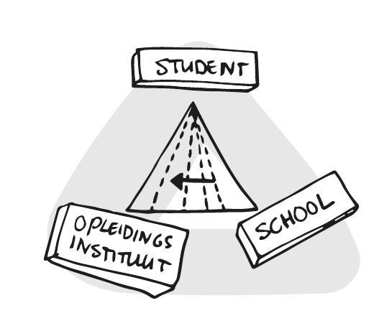
AFFORDANCE CREËREN
Onderzoeksactiviteiten
Intervisie, supervisie, peergroups
Begeleidings- en opleidingsactiviteiten
Simulaties
Lessonstudy
Coaching met Oortjes
Leren ahv video opnames
Teamteaching door studenten
Leerlingacteurs
Les geven aan leerlingen op de opleiding
…..
Notes:
Affordance, leermogelijkheden op de werkplek bestaat doorgaans uit activiteiten die leraren doen, hun dagelijkse doen en laten, als individu en in teamverband.
Soms is het niet mogelijk of is het efficiënter om, gezien de leeropbrengst en de te leveren prestatie, nieuwe leermogelijkheden te creëren.
Dat zijn als het ware semi-authentieke activiteiten die het leren van de student ondersteunen.

Slide 15
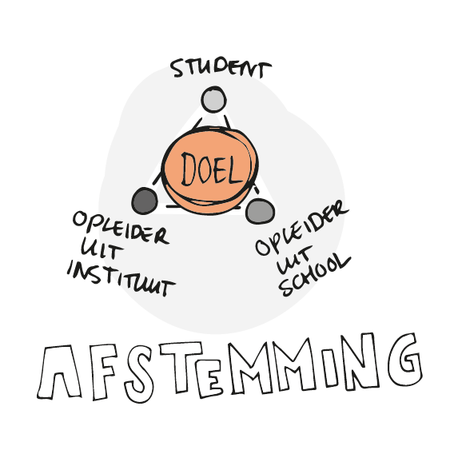
Notes:
Net als bij De Leeropbrengst, De Maat geldt ook hier dat het belangrijk is om voorafgaand aan het leertraject van de student, afstemming te hebben over de leerweg, waarbij het gesprek over de leerweg voortdurend onderwerp van gesprek is – ook tussentijdse afstemming is van belang:
bijstellen van de leerweg en de gekozen activiteiten.

Slide 16
Oefening
Notes:
De begeleider van het traject deelt zelf de tijd in en bepaalt wat eventueel huiswerk is.
De oefening staat ook beschreven op pag. 39 – 40 van de handreiking ‘Bouwen aan een samenhangend curriculum voor het opleiden van leraren en is te downloaden als Werkvorm 4. via www.platformsamenopleiden.nl/driehoek.
De hier gepresenteerde oefening kan gekozen worden, maar ook een van de beschreven variaties.

Slide 17
Werken aan De Leerweg (1)
Neem JE/DE LEERVRAAG/LEEROPBRENGST van de student
en de geformuleerde MAAT als uitgangspunt
Stap 1 Individueel:
Noteer voor jezelf zo concreet mogelijk van wie/wat/waar (affordance) en wanneer de student wat kan leren? In de breedste zin van het woord….
Waar denk je meteen aan?
Welke activiteiten zijn er waar je wat minder snel aan zou denken?
Wat zijn passende activiteiten die je eerder ‘buitenschools’ zou noemen?
Welke activiteiten zijn verplicht vanuit de opleiding? En vanuit de werkplek?
Totaal 45 minuten

Slide 18
Werken aan De Leerweg (2)
Stap 2 Gesprek in de driehoek
Bespreek de in stap 1 genoteerde leermogelijkheden in de driehoek en maak samen (beginnend bij de student) een overzicht van alle mogelijkheden om het leerdoel te bereiken.
Wat is er mogelijk op de werkplek?
Wat is er mogelijk vanuit/op de opleiding (denk ook vanuit de koppeling theorie-praktijk)?
Wat is er nog meer mogelijk, bijvoorbeeld buitenschools?
Wat mist en wat zou je nog willen/kunnen toevoegen? Vul dit aan.

Slide 19
Werken aan De Leerweg (3)
Stap 3 Gesprek in de driehoek
Ontwerp een passende leerroute: hoe gaat deze student zijn doelen bereiken? Wat gaat hij doen – wat past bij hem? En wat is mogelijk in de context van de school?
Welke activiteiten zijn verplicht?
Welke activiteiten op de werkplek passen het beste?
Wat kan de student allemaal doen op de opleiding?
Welke kennis heeft de student nodig?
Welke activiteiten zijn verplicht?
Welke keuzeactiviteiten zijn passend?
Welke begeleiding heeft de student van wie nodig ter ondersteuning? Wie op de werkplek? Wie op de opleiding?
Leg dit vast in een leerwerkplan.

Slide 20
REFLECTIE
Notes:
Reflecteer op de inhouden en het geleerde in deze bijeenkomst.
Voorstel is om dat in de ‘punten’ te doen (zie ‘Bouwen aan een samenhangend curriculum voor het opleiden van leraren’, pag. 40, werkvorm 5, ook te downloaden via www.platformsamenopleiden.nl/driehoek).

Slide 21
Reflecteren met ‘de eigen punt’
Oefening
Studenten, schoolopleiders en/of werkplekbegeleiders en instituutsopleiders reflecteren als groep (per punt) op de ervaringen die zij hebben opgedaan in de gesprekken over de leerweg.
Bespreek je ervaring met de werkvorm: Hoe ging het? Wat gebeurde er?
Kom samen tot een waardering: wat was anders in vergelijking met hoe het nu gaat en wat was daar goed aan en wat niet?
De ‘punten’ doen plenair kort verslag van hun bevindingen. Eerst de studenten, daarna de schoolopleiders en tot slot de instituutsopleiders.
Welke conclusies kunnen getrokken worden over de rol van elk van de drie ‘punten’? Welke conclusie trekt een ieder voor zichzelf? Wat zijn persoonlijke aandachtspunten?

Slide 22
Plenaire terugblik,
vooruitblik en afronding

Slide 23
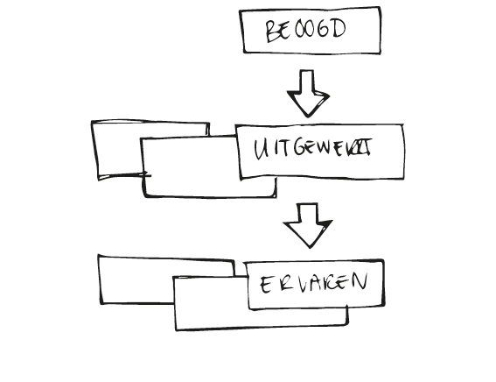
PENDELEN
Van algemeen naar specifiek
en terug
Van algemene startbekwaamheden, doelen en concepten naar
activiteiten en concretisering voor die ene student in die ene specifieke context
en terug
Notes:
Goed om nog een keer te benadrukken hoe er ook in deze oefeningen te werk is gegaan:
Voortdurend pendelen van algemeen naar specifiek en terug.
In het geval van de leerweg is het eerst in de breedste zin van het woord kijken welke activiteiten en mogelijkheden er allemaal zijn om de beschreven leeropbrengst te realiseren.
Dan kijken wat er in de context van de student allemaal mogelijk is en dan kijken wat er past bij de student.
Eenzelfde pendelen was ook aan de orde bij De Leeropbrengst en De Maat.

Slide 24
Notes:
De inhoud van deze bijeenkomst staat visueel weergegeven in deze praatplaat.
De praatplaat is te gebruiken om nog een keer terug te kijken op deze bijeenkomst.
In de handreiking ‘Bouwen aan een samenhangend curriculum voor het opleiden van leraren’ staat op pagina 25 en verder beschreven hoe de praatplaten ingezet kunnen worden.

Slide 25
Voorbereiding op bijeenkomst 5: Vervolgstappen
Driehoek met student, schoolopleider (en bij voorkeur ook werkplekbegeleider) en instituutsopleider bespreken het volgende met elkaar:
Ronden het gesprek over de leeropbrengst af.
Maak het leerwerkplan.
Begin aan de uitvoering van het plan.
Evalueer met enige regelmaat en noteer wanneer er van het plan afgeweken wordt en waarom.
Reflecteren afzonderlijk en samen wat deze wijze van werken oplevert en waar het nog verbeterd kan worden.
Notes:
De begeleider van de bijeenkomsten is vrij om de voorbereiding aan te vullen of te wijzigen.

Slide 26
Succes!

